Slide 1

Применение национального режима при осуществлении закупок в 2023 году
Трефилова Татьяна Николаевна e-mail: igzgos@gmail.com

Slide 2
Национальный режим в 44-ФЗ
Акты Правительства
Запретительные
Ограничительные (условия допуска)
По квотированию
ПП РФ от 16 ноября 2015 г. N 1236 (ПО)
ПП РФ от 30 апреля 2020 № 616
ПП РФ от 10 июля 2019 г. N 878 (радиоэлектроника)
ПП РФ от 30 апреля 2020 № 617
ПП РФ от 5 февраля 2015 г. N 102 (мед.изделия)
ПП РФ от 22 августа 2016 г. N 832 (продукты)
ПП РФ от 30 ноября 2015 г. N 1289 (ЖНВЛП)
Постановление Правительства РФ от 3 декабря 2020 г. N 2014 "О минимальной обязательной доле закупок российских товаров и ее достижении заказчиком"
Акты ФОИВов
Преференциальные
Приказ от 10.04.2015 № 29, 30 | В развитие 102, ПП РФ
Приказ от 21.12.2015 № 94 | В развитие 1289 ПП РФ
Приказ № 126н от 4 июня 2018 г.
Акты ТПП РФ в развитие ПП РФ

Slide 3
Документы в заявке /контракте | 1236 (ПО) | 616 (запрет) | 878 (электроника) | 617 (всяко разно) | 1289 (ЖНВЛП) | 102 (мед. изделия) | 832 (продукты) | 126н
Акт экспертизы ТПП |  |  |  |  |  | + о доли иностран. материалов в цене (по 2 Перечню)
Заключение Минпромторга о подтверждении производства пром. продукции в РФ в соответствии с 719 ПП |  |  |  |  | +
Сведения о документе, подтверждающем соответствие производителя Правилам надлежащей производственной практики |  |  |  |  | + (РФ или ЕАЭС)
Сертификат |  |  |  |  | + СТ-1 ЕАЭС + СТ-1 ЛНР, ДНР | + СТ-1 ЕАЭС + ГОСТ ISO 13485-2017 (по 2 Перечню) | + СТ-1 ЛНР, ДНР
Декларация страны происхождения товара |  |  |  |  |  |  | + + о произво-дителе | +
Номер реестровой записи из реестра | + (программного обеспечения РФ или ЕАЭС) | + (промышленной продукции РФ или ЕАЭС) | + (радиоэлектронного РФ или промышленного ЕАЭС) | + (промышленной продукции РФ или ЕАЭС)
Совокупное количество баллов в рамках 719 ПП |  | + | + | +
Информация о реестровой записи и совокупном количестве баллов включается в контракт |  | + |  | +

Slide 4
Особенности закупки | 1236 (ПО) | 616 (запрет) | 878 (электроника) | 617 (всяко разно) | 1289 (ЖНВЛП) | 102 (мед. изделия) | 832 (продукты) | 126н
Применяется правило «второй лишний» |  |  | + + особенности по радиоэл-й продукции 1 уровня | +
Применяется правило «третий лишний» |  |  |  |  | + + 126н по стадиям производства | + | +
В 1 лоте по Перечню и не по Перечню нельзя закупать |  | + + особенности по мед. маскам | + | + + особенности по муз. инструментам и звук-му оборудованию |  | + |  | +
Распространяется на закупки у ед.поставщика |  | +
Распространение нацрежима на товары, в том числе на поставляемые при работах, услугах | режим распространяется и на работы, услуги | + + на товары в лизинг |  | + |  | + + изготовление протезно-ортопед. изделий
Наличие исключений из нацрежима | + | + | + | + | + | + | +
На приемке поставщик обязан передать документы, на основании которых товар включен в реестр |  | + (только по ГОЗ) |  | +
В ходе исполнения контракта замена на товар иностранного происхождения, кроме ЕАЭС невозможна |  | + | + + особенности по радиоэлектронной продукции 1-го | + | + + нельзя производителя | + | + + нельзя производителя | +

Slide 5
Изменения в «запретительном» нацрежиме

Slide 6
Суть изменения | Дата | Реквизиты
В рамках 1236 ПП: при закупке ПО - в составе заявки на участие в закупке указываются порядковые номера реестровых записей в реестре российского ПО или реестре евразийского ПО | 01.01.2023 | ПП РФ от 28 декабря 2022 г. N 2461 "О внесении изменений в ПП РФ от 16 ноября 2015 г. N 1236 …»
В рамках 616 ПП: Заперт на допуск иностранных товаров не применяется при осуществлении деятельности на территории, на которой введено военное положение | 20.01.2023 | ПП РФ от 31 декабря 2022 г. N 2559 "О мерах по обеспечению режима военного положения и об особенностях планирования и осуществления закупок для обеспечения государственных нужд ДНР, ЛНР, Запорожской области, Херсонской области…»
Исключили отдельные требования по ЛНР, ДНР; Изменились позиции Перечня, по которым применяется / не применяется запрет на допуск; Изменен сам Перечень | 01.03.2023 | ПП РФ от 28 февраля 2023 г. N 318 "Об изменении и признании утратившими силу отдельных положений некоторых актов Правительства Российской Федерации"
Исключена возможность подтверждения производства продукции на территории РФ сведениями из единого реестра российской радиоэлектронной продукции; Уточнено что подтверждением производства продукции на территории РФ является наличие сведений о такой продукции в реестре промышленной продукции, произведенной на территории РФ; подтверждением производства промышленной продукции на территории государства - члена ЕАЭС является наличие сведений о такой продукции в евразийском реестре промышленных товаров; Уточнены требования к составу заявки участника: участник закупки указывает (декларирует) в составе заявки на участие в закупке номера реестровых записей + информацию о совокупном количестве баллов; Изменен сам Перечень | 20.04.2023 | Постановление Правительства РФ от 27 марта 2023 г. N 486 "О внесении изменений в некоторые акты Правительства Российской Федерации"
При исполнении контракта поставщик при передаче товара (результатов работы) не предоставляет заказчику документы, подтверждающие страну происхождения товара, на основании которых осуществляется включение продукции в реестр российской промышленной продукции или евразийский реестр промышленных товаров, кроме ГОЗ. | 01.06.2023 | ПП РФ от 31 мая 2023 г. N 889 "О признании утратившими силу отдельных положений некоторых актов Правительства Российской Федерации"

Slide 7
Изменения в 616 ПП от 30 апреля 2020 г. N 616 "Об установлении запрета на допуск промышленных товаров, происходящих из иностранных государств……»
С 20.04.2023 Исключены из Перечня под «запретом»:
24. | 26.20.11 | Компьютеры портативные массой не более 10 кг, такие как ноутбуки, планшетные компьютеры, карманные компьютеры, в том числе совмещающие функции мобильного телефонного аппарата, электронные записные книжки и аналогичная компьютерная техника
25. | 26.20.13 | Машины вычислительные электронные цифровые, содержащие в одном корпусе центральный процессор и устройство ввода и вывода, объединенные или нет для автоматической обработки данных
26. | 26.20.14 | Машины вычислительные электронные цифровые, поставляемые в виде систем для автоматической обработки данных
27. | 26.20.15 | Машины вычислительные электронные цифровые прочие, содержащие или не содержащие в одном корпусе одно или два из следующих устройств для автоматической обработки данных: запоминающие устройства, устройства ввода, устройства вывода
27 ¹. | 26.20.2 | Устройства запоминающие и прочие устройства хранения данных
Уточнили по позиции 29.
27.40.39 Светильники и осветительные устройства прочие, не включенные в другие группировки (за исключением медицинских изделий)

Slide 8
Изменения в Постановлении Правительства РФ от 8 февраля 2017 г. N 145 "Об утверждении Правил формирования и ведения в единой информационной системе в сфере закупок каталога товаров, работ, услуг …
1. Уточнены товары, по которым нельзя использовать дополнительные характеристики сверх тех, которые указаны в КТРУ, при условии установления в соответствии с постановлением Правительства Российской Федерации от 30 апреля 2020 г. N 616 "Об установлении запрета на допуск …", запрета на допуск радиоэлектронной продукции, происходящей из иностранных государств.
2. По этим позициям можно использовать дополнительные характеристики, если запрет на допуск не устанавливается.
3. Запрет на использование дополнительных характеристик сохраняется в случае осуществления закупки радиоэлектронной продукции, включенной в перечень радиоэлектронной продукции, происходящей из иностранных государств, в отношении которой устанавливаются ограничения для целей осуществления закупок для обеспечения государственных и муниципальных нужд, утвержденный постановлением Правительства Российской Федерации от 10 июля 2019 г. N 878 «…", при условии установления в соответствии с указанным постановлением ограничения на допуск радиоэлектронной продукции, происходящей из иностранных государств.
22. 26.11.30 Схемы интегральные электронные
26.12.30 Карты со встроенными интегральными схемами (смарт-карты)
29. 27.40.39 Светильники и осветительные устройства прочие, не включенные в другие группировки
(за исключением медицинских изделий)

Slide 9
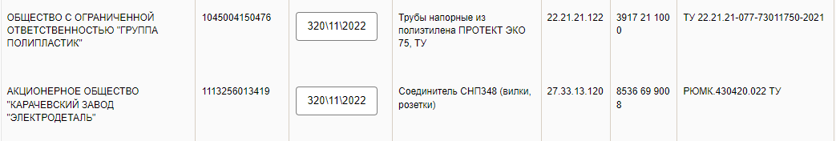
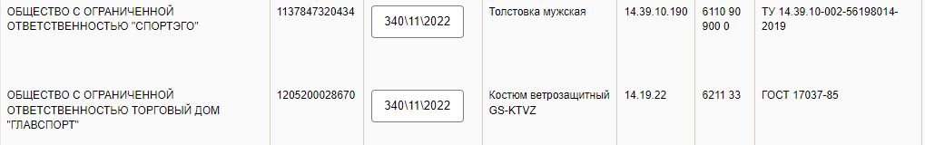
Основные проблемы применения 616 ПП
1. Ошибки в реестре промышленной продукции, произведенной на территории Российской Федерации:
Одинаковые реестровые номера на разную продукцию в 2022 году

Slide 10
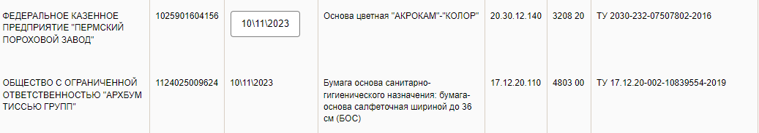
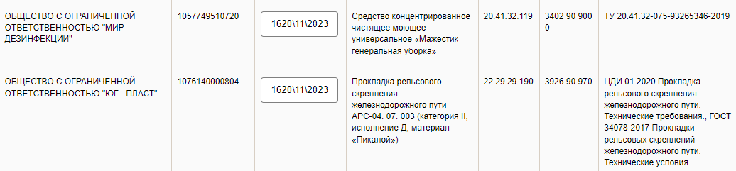
Основные проблемы применения 616 ПП
1. Ошибки в реестре промышленной продукции, произведенной на территории Российской Федерации:
Одинаковые реестровые номера на разную продукцию, но и в 2023!

Slide 11
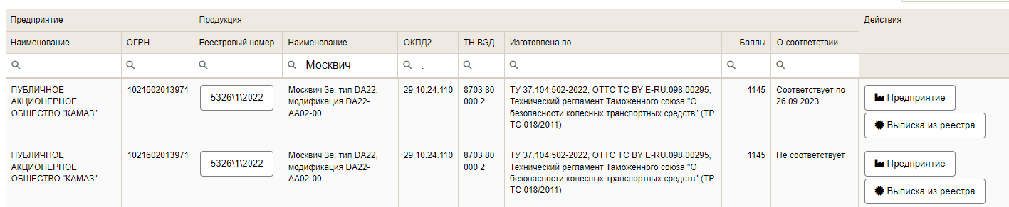
Основные проблемы применения 616 ПП
1. Ошибки в реестре промышленной продукции, произведенной на территории Российской Федерации:
По одному и тому же реестровому номеру в реестре содержится противоречивая информация
При этом по обеим позициям приложена одна и таже выписка о несоответствии совокупного количества баллов для целей осуществления закупок продукции автомобилестроения для обеспечения государственных и муниципальных нужд

Slide 12
Основные проблемы применения 616 ПП
2. Завышенные требования по совокупному количеству баллов.
Для целей осуществления закупок продукции автомобилестроения для обеспечения государственных и муниципальных нужд в рамках 44-ФЗ при производстве каждой единицы продукции автомобилестроения должны выполняться операции (условия), которые в соответствии с требованиями, указанными в разделе II настоящего приложения, оцениваются совокупным количеством баллов (с 1 января 2021 г. не менее 3200 баллов, с 1 января 2024 г. не менее 4500 баллов, с 1 января 2025 г. не менее 5500 баллов (для автомобилей легковых, легких коммерческих автомобилей и автомобилей скорой медицинской помощи, построенных на базе автомобилей легковых и легких коммерческих автомобилей).
Из легковых автомобилей соответствует указанному количеству только LADA GRANTA,
а УАЗ Патриот - не соответствует!

Slide 13
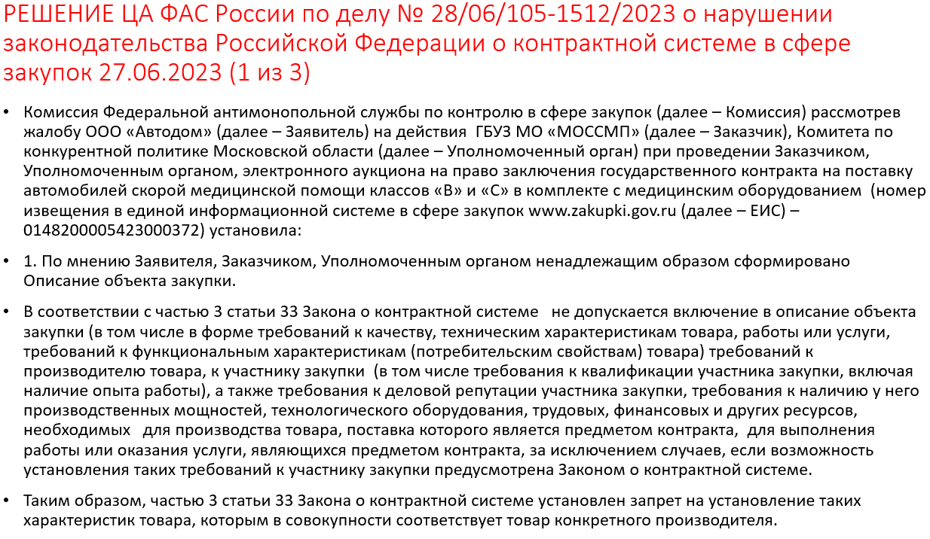
Основные проблемы применения 616 ПП
3. Наличие заключения Минпромторга на закупку, выданное на определенные характеристики, не спасает заказчика от обоснованной жалобы

Slide 14
РЕШЕНИЕ ЦА ФАС России по делу № 28/06/105-1512/2023 (2 из 3)
На заседании Комиссии представители Заявителя пояснили, что Заказчиком, Уполномоченным органом ненадлежащим образом применены положения Постановления № 616, в связи с чем, по мнению Заявителя, Заказчиком, Уполномоченным органом установлены функциональные, технические характеристики продукции, подлежащих поставке по результатам Аукциона, совокупности которых соответствуют продукции единственного производителя ООО «Промышленные технологии».
Так, в Перечень включен товар с ОКПД2 29.10.59.160 «Средства автотранспортные специального назначения прочие, не включенные в другие группировки».
Согласно сведениям, размещенным в ЕИС, объектом закупки является поставка автомобилей скорой медицинской помощи классов «В» и «С» в комплекте с медицинским оборудованием (код ОКПД2 29.10.59.160) (далее – Автомобили).
Таким образом, на объект закупки распространяется запрет на допуск товаров, происходящих из иностранных государств, предусмотренный Постановлением № 616.
Вместе с тем в Извещении не установлен запрет на допуск товаров, происходящих из иностранных государств, предусмотренный Постановлением № 616.
Представители Заказчика на заседании Комиссии пояснили, что Заказчиком, Уполномоченным органом получены разрешения Министерства промышленности и торговли Российской Федерации (далее – Минпромторг России) на закупку происходящих из иностранного государства товаров от 12.04.2023 №№ 37045/20, 37049/20, от 17.04.2023 № 39024/20 в отношении автомобилей (модели: SVB00C, B-NV21PP, SVB00B) (далее – Разрешения), на основании чего в Описании объект закупки к автомобилям установлены технические и функциональные характеристики, которым, в совокупности, соответствует продукция единственного производителя ООО «Промышленные технологии».
При этом представителями Заказчика, Уполномоченного органа на заседании Комиссии не представлено документов и сведений, позволяющих прийти к однозначному выводу о том, что совокупности требований к характеристикам Автомобилей соответствует продукция, отличная от продукции производителя ООО «Промышленные технологии».

Slide 15
РЕШЕНИЕ ЦА ФАС России по делу № 28/06/105-1512/2023 (3 из 3)
Учитывая изложенное, действия Заказчика, Уполномоченного органа, включивших в Описание объекта закупки технические и функциональные требования к поставляемой продукции, соответствующей единственному производителю, нарушают пункт 1 части 2 статьи 42 Закона о контрактной системе и содержат признаки административного правонарушения, ответственность за совершение, которого предусмотрена частью 4.1 статьи 7.30 Кодекса Российской Федерации об административных нарушениях.
Кроме того, на заседании Комиссии установлено, что в соответствии с письмом Минпромторга России от 21.06.2023 № 64595/20 при рассмотрении заявлений Заказчика, Уполномоченного органа на получение Разрешений Департаментом автомобильной промышленности и железнодорожного машиностроения Минпромторга России (далее – Департамент) выданы некорректные Разрешения ввиду ненадлежащей работы Государственной информационной системы промышленности!, запросы о технологической возможности производства аналогичных товаров были направлены не всем организациям-производителям, входящим в реестр российской промышленной продукции, произведенной на территории Российской Федерации.
Жалоба обоснована.
Похожая проблема - закупка УАЗ Патриот со словами «или эквивалент» по требования Прокуратуры признана недействительной, контракт расторгнут, так как эквивалента по факту не существует (Дело № А70-7953/2023)
Но! В Письме Министерства промышленности и торговли РФ и Федеральной антимонопольной службы от 12 августа 2022 г. NN УА-77839/12, ПИ/76184/22: заявка на закупку происходящего из иностранного государства промышленного товара должна содержать сведения, в том числе о технических характеристиках закупаемого товара, касающиеся функционального назначения или перечня выполняемых функций, области применения, качественных характеристик оборудования (длительность гарантийного срока, надежность, энергоемкость, экологичность, физические, химические, механические, органолептические свойства, не относящиеся исключительно к внешнему виду товара и существенным образом влияющие на функциональное назначение, область применения или качественные характеристики) (пункт 5 Порядка).
При этом установление заказчиком дополнительных характеристик товара, касающихся функционального назначения или перечня выполняемых функций, области применения, качественных характеристик оборудования и не содержащихся в разрешении, не допускается.

Slide 16
Административная практика по 616 ПП Липецкого УФАС в 2023 г.
Суть решения | Реквизиты
Заказчик закупал лифты. Комиссия отклонила заявку участника, так как характеристики лифта в заявке и на сайте производителя не совпали. Представители заявителя сообщили, что заявитель является партнером производителя, чьи лифты предлагаются к поставке. Информация с сайта производителя не подтверждает недостоверность информации в заявке участника, а является справочной. Жалоба обоснована | РЕШЕНИЕ № 048/06/106-624/2023 от 26 июля 2023 года (извещение № 0346200008123000050)
Заказчик неправомерно объединил в одну закупку приобретение товаров, входящих в перечень, отдельных видов медицинских изделий, происходящих из иностранных государств, в отношении которых устанавливаются ограничения допуска (102 ПП), и перечень, промышленных товаров, в отношении которых устанавливается запрет на допуск (616 ПП) и товаров, не входящих в указанные перечни. Жалоба обоснована По факту закупались различные виды пробирок вакуумных для взятия образцов крови, салфетки антисептические спиртовые и прочие расходные материалы. | РЕШЕНИЕ № 048/06/106-285/2023 от 06 апреля 2023 года (извещение № 0346300001823000026)

Slide 17
ТИПОВЫЕ НАРУШЕНИЯ по 616 ПП

Slide 18
Надо применять запрет на допуск, но заказчик не применяет

Slide 19
РЕШЕНИЕ Санкт-Петербургского УФАС по делу 44-368/23 о нарушении законодательства о контрактной системе 03.02.2023 (1 из 2)
Жалуется ООО «Проспект Инноваций» на действия Заказчика Санкт-Петербургский имени В.Б. Бобкова филиал ГКОУ ВО «Российская таможенная академия» при определении поставщика (подрядчика, исполнителя) путем проведения электронного аукциона на выполнение работ по монтажу и пуско-наладке комплексной системы безопасности (извещение № 0372100018923000001).
В жалобе Заявитель указывает на неправомерные действия Заказчика, выразившиеся, по мнению Заявителя, в следующем:
1. в неуказании кодов ОКПД2/КТРУ всех товарных позиций, содержащихся в извещении
2. в нарушении правил описания объекта закупки.
Из пояснений Заказчика следует, что, соответствующий код ОКДП закупаемых товаров, определен им с учетом специфики закупки.
При этом, Минфин России обращает внимание, что не допускается выбор Заказчиком кода по ОКПД 2 с целью изменения способа определения поставщика или иных неправомерных действий, которые могут возникнуть в случае указания неверного кода.
1. Комиссия УФАС констатирует, что в рассматриваемом случае Заказчиком определен следующий код ОКПД2 43.21.10.140 Работы по монтажу систем пожарной сигнализации и охранной сигнализации.
В свою очередь, из извещения следует, что в объект рассматриваемой закупки помимо выполнения работ, включена поставка товаров. При этом, как верно, указал Заявитель в своей жалобе коды КТРУ, ОКДП 2 в отношении закупаемых товаров Заказчиком указаны не были.

Slide 20
РЕШЕНИЕ Санкт-Петербургского УФАС по делу 44-368/23 о нарушении законодательства о контрактной системе 03.02.2023 (2 из 2)
Таким образом, отсутствие в извещении наименований и кодов ОКДП 2/КТРУ закупаемых товаров нарушает Правила использования каталога товаров, работ, услуг для обеспечения государственных и муниципальных нужд, утвержденных постановлением Правительства Российской Федерации от 08.02.2017 № 145, и нарушает положение ч. 6 ст. 23 (п. 5 ч. 1 ст. 42) Закона о контрактной системе.
Учитывая изложенное, в указанной части довод Заявителя является обоснованным.
2. Минимальный перечень и количество поставляемого оборудования и материалов для системы охранного телевидения содержатся в Таблице 1 Технического задания извещения об осуществлении закупки.
В соответствии с вышеуказанным разделом установлены требования к прожектору, контактору, монтажному шкафу, камере, видеосерверу, коммутатору, маршрутизатору, ИБП.
Вместе с тем, Заказчиком не определено количество поставляемого оборудования, при этом необходимые к поставке товарные позиции содержатся в перечнях Постановления № 616 и Приказа № 126Н, однако извещение об осуществлении закупки не содержит соответствующих условий допуска и запретов.
Следовательно, доводы жалобы признаны обоснованными, а в действиях Заказчика установлены нарушения п. 15 ч. 1 ст. 42, ч. 2 ст. 33 Закона о контрактной системе.

Slide 21
Не надо применять запрет на допуск, но заказчик применяет

Slide 22
РЕШЕНИЕ Ставропольского УФАС по делу № 026/06/106-273/2023 о нарушении законодательства о закупках 21.02.2023 года
В Ставропольское УФАС России поступила жалоба ООО «Медицинские расходные материалы» на действия заказчика - ГБУЗ СК "Краевой клинический противотуберкулезный диспансер" по факту осуществления закупки путем электронного аукциона № 0321200015023000031 Поставка медицинских расходных материалов (держатель электрода электрохирургический, одноразового использования ) на 2023 год.
Заказчиком в извещении о поведении закупки установлен запрет в соответствии с Постановлением Правительства РФ от 30.04.2020 № 616 "Об установлении запрета на допуск промышленных товаров, происходящих из иностранных государств, для целей осуществления закупок для государственных и муниципальных нужд, а также промышленных товаров, происходящих из иностранных государств, работ (услуг), выполняемых (оказываемых) иностранными лицами, для целей осуществления закупок для нужд обороны страны и безопасности государства".
Предметом аукциона является держатель электрода электрохирургический, одноразового использования.
Так же установлен код позиции КТРУ 32.50.50.190-00001080.
Как установила комиссия, в соответствии с Постановлением Правительства РФ от 30.04.2020 № 616 коду позиции 32.50.50.190-00001080 соответствует: Изделия медицинские, в том числе хирургические, прочие, не включенные в другие группировки (только в отношении медицинских масок), при этом заказчик приобретает «держатель электрода электрохирургический, одноразового использования», таким образом запрет устанавливается только при закупке медицинских масок.
Таким образом в действиях заказчика установлены нарушения статьи 14 Закона о контрактной системе и Постановления Правительства РФ от 30.04.2020 № 616 при формировании извещения.

Slide 23
РЕШЕНИЕ Санкт-Петербургского УФАС по делу 44-1129/23 о нарушении законодательства о контрактной системе 03.04.2023
Жалуется ООО «Компьютерный Лекарь и Технологии» на действия комиссии Заказчика СПб ГБУЗ «Городская стоматологическая поликлиника № 2» при определении (подрядчика, исполнителя) путем проведения запроса котировок в электронной форме на поставку модуля памяти (извещение № 0372200082523000022).
Извещением об осуществлении закупки предусмотрен запрет по 616 ПП.
Согласно пп. «б» п. 3 Постановления, указанные в п.п. 1 и 2 настоящего постановления запреты, не применяются в случае закупки одной единицы товара, стоимость которой не превышает 300 тыс. рублей, и закупки совокупности таких товаров, суммарная стоимость которых составляет менее 1 млн. рублей (за исключением закупок товаров, указанных в пунктах 19 - 21, 28, 50, 142 и 145 перечня);
Под совокупностью товаров применительно к Постановлению следует понимать те товары, которые соответствуют одному коду Общероссийского классификатора продукции по видам экономической деятельности ОК 034-2014 (КПЕС 2008) (далее - ОКПД 2).
Таким образом, при осуществлении закупки товаров в рамках одного кода ОКПД 2 суммарной стоимостью менее 1 млн. рублей запрет не распространяется в случае, если стоимость каждого товара не превышает 300 тыс. рублей.
В рассматриваемом случае совокупная стоимость товаров составляет менее 1 млн рублей, а следовательно, Заказчиком неправомерно установлен запрет на допуск отдельных видов промышленных товаров, происходящих из иностранных государств, для целей осуществления закупок для обеспечения государственных и муниципальных нужд, в соответствии с Постановлением Правительства РФ от 30.04.2020 № 616. Жалоба обоснованная.

Slide 24
РЕШЕНИЕ Санкт-Петербургского УФАС по делу 44-1784/23 о нарушении законодательства о контрактной системе 16.05.2023
Жалуется ИП Кравченко М.В. (далее – Заявитель) на действия Заказчика - ГБОУ СОШ № 18 с углубленным изучением математики Василеостровского района Санкт-Петербурга - при определении поставщика путем проведения электронного аукциона на поставку ноутбуков (извещение номер 0372200132923000024).
В жалобе ИП Кравченко М.В. указывает на неправомерные действия Заказчика, выразившиеся, по мнению Заявителя, в неверном применении запрета на поставку продукции иностранного происхождения.
Заказчиком в отношении рассматриваемой закупки применена позиция каталога 26.20.11.110-00000165.
Вместе с тем, действие Постановления Правительства РФ от 30.04.2020 № 616 не распространяется на данную продукцию (Правила закупки изменились, теперь это – 878 ПП), следовательно, в действиях Заказчика усматривается нарушение ч. 3 ст. 14 Закона о контрактной системе.
Доводы жалобы являются обоснованными.
Аналогичная жалоба с участием этих же лиц признана также обоснованной. Заказчик закупал системные блоки по коду ОКПД2 26.20.15.000-00000029. Установил запрет на допуск, но на этот код 616 не распространяется.

Slide 25
Разъясняющие Письма по 616 ПП в 2023 г.
Суть разъяснений | Реквизиты
Возможно включать в один лот товары включенные и не включенные в перечень, установленный Постановлением № 616, если установленные пунктами 1 и 2 Постановления 616 запреты не применяются. | https://fas.gov.ru/p/presentations/795
Дробление лота на несколько закупок с целью неприменения ПП № 616 по п/п. б п. 3 не является нарушением (Конкретный пример необоснованной жалобы - Решение Саратовского УФАС № 064/06/42-378/2022 от 26 апреля 2022 года. Заказчик объявил 10 ЭА на поставку ноутбуков, с одинаковой НМЦК < 1 млн. руб., одинаковыми характеристиками, чтобы не применять 616 ПП)
На момент передачи товара (результатов работы) заключение о подтверждении производства промышленной продукции на территории Российской Федерации, утвержденных постановлением N 719, должно быть действующим, а товар должен находиться в реестре российской промышленной продукции, обладая соответствующей реестровой записью. При этом в случае получения поставщиком нового заключения и внесения продукции в реестр российской промышленной продукции при исполнении контракта по согласованию заказчика с поставщиком (подрядчиком, исполнителем) допускается поставка товара, выполнение работы или оказание услуги, качество, технические и функциональные характеристики (потребительские свойства) которых являются улучшенными по сравнению с качеством и соответствующими техническими и функциональными характеристиками, указанными в контракте (часть 7 статьи 95 Федерального закона от 5 апреля 2013 г. N 44-ФЗ "О контрактной системе в сфере закупок, товаров, работ, услуг для обеспечения государственных и муниципальных нужд" (далее - Закон N 44-ФЗ). | Письмо Министерства промышленности и торговли РФ от 25 апреля 2023 г. N ПГ-12-3968
В случае непредставления заключения, действующего на момент приемки, заказчик обязан расторгнуть контракт в одностороннем порядке по основаниям, предусмотренным пунктом 1 части 15 статьи 95 Закона N 44-ФЗ. | Письмо Минфина России от 2 мая 2023 г. N 24-06-09/40063
Реестровые записи из реестров должны быть действующими на этапе подачи участником закупки заявки на участие в закупке или на этапе заключения контракта, в случае осуществления закупки у единственного поставщика (подрядчика, исполнителя). | Письмо Министерства промышленности и торговли РФ от 14 июля 2023 г. N 74366/12

Slide 26
Основное нарушение по 1236: при закупке предустановленной ОС Windows 10 (11 версия) в составе АРМ, ноутбуков заказчик:
1. Не указывает слова «или эквивалент»
2. Не указывает на применение 1236 ПП
3. Не делает обоснование невозможности соблюдения запрета на допуск иностранного ПО

Slide 27
Противоречивая практика по 1236 ПП
(несмотря на наличие Письма Минсвязи от 15.12.2022 П11-2-05-106-94501)
Решение Липецкого УФАС № 048/06/106-480/2023 от 09.07.2023 (извещение № 0346200018523000041) | Решение Красноярского УФАС РЕШЕНИЕ №024/06/106-1320/2023 от 18.05.2023 (извещение № 0319100017723000022)
Жалуется ООО «Электронные машины»
ЭА на поставку камер видеонаблюдения | ЭА «Поставка цифровых камер»
Представитель заявителя также пояснял, что в закупаемом товаре содержится ПО, поскольку в описании объекта закупки установлены такие характеристики как: "HD-формат - Full HD 1080p", "Поддержка видеокодеков - H.264+, H.265", "Функции и возможности - Режим HLC, Режим BLC". Вместе с тем, указанные характеристики обозначают следующее: - "HD-формат - Full HD 1080p" - это разрешение матрицы 1920x1080 точек (пикселей) и частотой кадров не менее 24/сек.; - "Поддержка видеокодеков - H.264+, H.265" - является форматами сжатия видео; - "Функции и возможности - Режим HLC, Режим BLC" - функции компенсаций яркой и встречной засветки. Данные функции камеры видеонаблюдения не говорят о наличии ПО в камере, а разъясняют функциональные, технические и качественные характеристики объекта закупки. Таким образом, учитывая, что в описании объекта закупки не установлено требований к ПО, а также соответствие установленных характеристик позиции КТРУ 26.70.13.000-00000004, Комиссия приходит к выводу, что действия заказчика в части не установления запрета на допуск ПО в соответствии с Постановлением № 1236 не противоречат нормам Закона о контрактной системе. Жалоба не обоснована | Проанализировав описание объекта закупки Электронного аукциона, Комиссия УФАС установила, что объектом закупки является поставка камер видеонаблюдения с характеристиками: HD-формат: Full HD 1080p; поддержка аудиокодеков: G.711a, G.711u; поддержка видеокодеков: H.265, H.264 Main Profile, MJPEG; поддержка карт памяти: microSD. Из пояснений Заказчика следует, что в рамках рассматриваемого Электронного аукциона закупается только видеокамера, не имеющая какого-либо программного обеспечения. Проанализировав информацию, размещенную в общедоступных источниках, Комиссия УФАС не смогла прийти к выводу, что существует какая-либо иная возможность обеспечить видеокамеру (физическое устройство) характеристикой «HD-формат: Full HD 1080р» поддержкой аудио и видео кодеков, кроме как путем установления на ней соответствующего программного обеспечения. Не установление в извещении Электронного аукциона информации об условиях, о запретах и об ограничениях допуска товаров, происходящих из иностранного государства или группы иностранных государств, работ, услуг, соответственно выполняемых, оказываемых иностранными лицами является нарушением требований пункта 15 части 1 статьи 42 Закона о контрактной системе со стороны Заказчика. Жалоба обоснована

Slide 28
Изменения в «ограничительном» нацрежиме

Slide 29
Суть изменения | Дата | Реквизиты
В рамках 878 ПП: СТ-1 не является документом, подтверждающим страну происхождения товара, при закупке радиоэлектронной продукции, являющейся медицинским изделием по определенным кодам ОКПД2 | 01.01.2023 | ПП РФ от 6 декабря 2021 г. № 2213 "О внесении изменений в некоторые акты Правительства Российской Федерации"
Изменен сам Перечень, ряд позиций по компьютерной техники закупаются не под запретом, а под условием допуска «второй лишний»; По этим позициям сделано исключение из основного правила «второй лишний», связанное с радиоэлектронной продукцией 1 уровня; при исполнении контракта, заключенного по результатам определения поставщика (подрядчика, исполнителя) в соответствии с пунктом 3.1 (исключение из общего правила «второй лишний») постановления 878, замена радиоэлектронной продукции первого уровня на радиоэлектронную продукцию, не соответствующую указанному требованию, не допускается. | 20.04.2023 | ПП РФ от 27 марта 2023 г. N 486 "О внесении изменений в некоторые акты Правительства Российской Федерации"
В рамках 617 ПП: Изменено правило закупки с «третий лишний» на «второй лишний» СТ-1 не является документом, подтверждающим страну происхождения товара Исключили отдельные требования по ЛНР, ДНР; Изменен сам Перечень | 01.03.2023 | ПП РФ от 28 февраля 2023 г. N 318 "Об изменении и признании утратившими силу отдельных положений некоторых актов Правительства Российской Федерации"
В рамках 102 ПП: Изменен Перечень № 1 | 21.01.2023 | ПП РФ от 12 января 2023 г. N 10 "Об особенностях описания тест-полосок для определения содержания глюкозы в крови,…»
Исключили отдельные требования по ЛНР, ДНР; Изменен Перечень № 1 | 01.03.2023 | ПП РФ от 28 февраля 2023 г. N 318 "Об изменении и признании утратившими силу отдельных положений некоторых актов Правительства Российской Федерации"
Изменен Перечень № 1 | 20.04.2023 | ПП РФ от 27 марта 2023 г. N 486 "О внесении изменений в некоторые акты Правительства Российской Федерации"

Slide 30
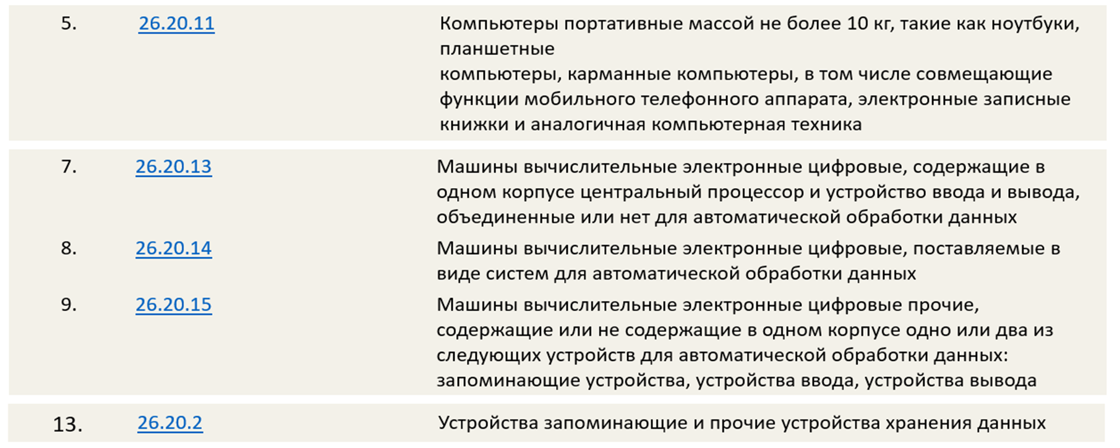
Основные проблемы применения 878 ПП
1. Неоднократно изменяющиеся правила закупки компьютерной продукции, которая в том числе квотируется:
Изначально с 27.07.2019 под 878 ПП попадал весь код ОКПД2 - 26 Оборудование компьютерное электронное, оптическое;
С 31.08.2021 часть позиций из 26 кода стала закупаться под 616 ПП;
С 20.04.2023 эти позиций опять закупается под 878 ПП, с особенностями по радиоэлектронной продукции 1 уровня.

Slide 31
Изменения в Постановлении Правительства РФ от 10 июля 2019 г. N 878 "О мерах стимулирования производства радиоэлектронной продукции…
Суть исключения: заказчик отклоняет все заявки, содержащие предложения о поставке радиоэлектронной продукции (за исключением содержащих предложение о поставке радиоэлектронной продукции первого уровня), при условии, что на участие в закупке подана 1 (или более) заявка, которая удовлетворяет требованиям извещения об осуществлении закупки, документации о закупке (в случае если Федеральным законом "О контрактной системе в сфере закупок товаров, работ, услуг для обеспечения государственных и муниципальных нужд" предусмотрена документация о закупке) и которая одновременно:
содержит предложение о поставке соответствующей радиоэлектронной продукции только первого уровня;
не содержит предложений о поставке прочей радиоэлектронной продукции, происходящей из иностранных государств (за исключением государств - членов Евразийского экономического союза), в случае если в предмет одного контракта (одного лота) включена иная радиоэлектронная продукция помимо радиоэлектронной продукции первого уровня.
При отсутствии заявки, соответствующей требованиям настоящего пункта, применяются ограничения допуска радиоэлектронной продукции, происходящей из иностранных государств (за исключением государств - членов Евразийского экономического союза), в соответствии с общим правилом «второй лишний».
Радиоэлектронная продукция разделяется на уровни в зависимости от схемы включения центрального процессора.

Slide 32
Пример, как применять на практике общее правило «второй лишний»
Закупаем приемники телевизионные (телевизоры) цветного изображения без устройств записи и воспроизведения звука и изображения (ОКПД2 26.40.20.120).
1 вариант: поданы следующие заявки
ООО «Квант» с реестровым номером
ООО «Микрон» без реестрового номера, но с РФ
ООО «Криптон» без реестрового номера, но с КНР.
Отклоняем «Микрон» и «Криптон», так как у «Кванта» все хорошо.

Slide 33
Пример, как применять на практике общее правило «второй лишний»
Закупаем приемники телевизионные (телевизоры) цветного изображения без устройств записи и воспроизведения звука и изображения (ОКПД2 26.40.20.120).
2 вариант: поданы следующие заявки
ООО «Гигабайт» без реестрового номера, но с РБ
ООО «Микрон» без реестрового номера, но с РФ
ООО «Криптон» без реестрового номера, но с КНР.
Никого не отклоняем.

Slide 34
Пример, как применять на практике исключения
Закупаем Машины вычислительные электронные цифровые, содержащие в одном корпусе центральный процессор и устройство ввода и вывода, объединенные или нет для автоматической обработки данных (ОКПД2 26.20.13)
1 вариант: поданы следующие заявки
ООО «Квант» с реестровым номером и с продукцией 1 уровня (внутри российский процессор «Байкал»)
ООО «Микрон» с реестровым номером, но с продукцией 2 уровня (процессор Intel)
ООО «Криптон» без реестрового номера, но с КНР.
Отклоняем «Микрон» и «Криптон», потому что у «Кванта» все хорошо.
Если бы «Квант» вышел с реестровым номером, но с продукцией 2 уровня, отклонили бы только «Криптон».

Slide 35
Пример, как применять на практике исключения
Закупаем Машины вычислительные электронные цифровые, содержащие в одном корпусе центральный процессор и устройство ввода и вывода, объединенные или нет для автоматической обработки данных (ОКПД2 26.20.13) + Монитор (ОКПД2 26.40.34.110)
1 вариант: поданы следующие заявки
ООО «Квант» с реестровым номером и с продукцией 1 уровня (внутри российский процессор «Байкал») по ПЭВМ, с реестровым номером на монитор
ООО «Микрон» без реестрового номера, но с РФ
ООО «Криптон» без реестрового номера, но с КНР.
Отклоняем «Микрон» и «Криптон», потому что у «Кванта» все хорошо.

Slide 36
Пример, как применять на практике исключения
Закупаем Машины вычислительные электронные цифровые, содержащие в одном корпусе центральный процессор и устройство ввода и вывода, объединенные или нет для автоматической обработки данных (ОКПД2 26.20.13) + Монитор (ОКПД2 26.40.34.110)
2 вариант: поданы следующие заявки
ООО «Квант» с реестровым номером и с продукцией 1 уровня (внутри российский процессор «Байкал») по ПЭВМ, монитор без реестрового номера, (не важно РФ или КНР – нет реестрового номера, продукция иностранная)
ООО «Микрон» без реестрового номера, но с РФ
ООО «Криптон» без реестрового номера, но с КНР.
Никого не отклоняем.

Slide 37
Пример по реальной ситуации – заказчик Администрация г. Сургута
В закупке ноутбуков установлено ограничение допуска товаров в соответствии с Постановлением Правительства Российской Федерации от 10 июля 2019 №878 «О мерах стимулирования производства радиоэлектронной продукции на территории Российской Федерации при осуществлении закупок товаров, работ, услуг для обеспечения государственных и муниципальных нужд, о внесении изменений в постановление Правительства Российской Федерации от 16 сентября 2016 г. № 925 и признании утратившими силу некоторых актов Правительства Российской Федерации".
Подано 5 заявок, из них:
1 - Китайская Народная Республика,
4 - Российская Федерация, из которых:
  3 участника не предоставили номер реестровый записи,
  1 участник предоставил, но отсутствуют сведения о первом уровне радиоэлектронной продукции.
Как в данной ситуации действовать комиссии?
1 вариант - Допускаем такого участника, а остальных отклоняем?
2 вариант - 878 ПП не срабатывает и допускаем всех?

Slide 38
Пример по реальной ситуации – заказчик Администрация г. Сургута
Про уровень радиоэлектронной продукции можно говорить только при закупке продукция, предусмотренная пунктами 5, 7 - 9, 13 (в части систем хранения данных) Перечня по 878.
При закупке именно такой продукции заказчик отклоняет все заявки, содержащие предложения о поставке радиоэлектронной продукции (за исключением содержащих предложение о поставке радиоэлектронной продукции первого уровня), при условии, что на участие в закупке подана 1 (или более) заявка, которая удовлетворяет требованиям извещения об осуществлении закупки, документации о закупке (в случае если Федеральным законом "О контрактной системе в сфере закупок товаров, работ, услуг для обеспечения государственных и муниципальных нужд" предусмотрена документация о закупке) и которая одновременно:
- содержит предложение о поставке соответствующей радиоэлектронной продукции только первого уровня;
- не содержит предложений о поставке прочей радиоэлектронной продукции, происходящей из иностранных государств (за исключением государств - членов Евразийского экономического союза), в случае если в предмет одного контракта (одного лота) включена иная радиоэлектронная продукция помимо радиоэлектронной продукции, указанной в абзаце первом настоящего пункта.
При отсутствии заявки, соответствующей требованиям настоящего пункта, применяются ограничения допуска радиоэлектронной продукции, происходящей из иностранных государств (за исключением государств - членов Евразийского экономического союза), в соответствии с пунктом 3 настоящего постановления.
Заказчик закупает ноутбуки монолотом. И по факту нет заявки с первым уровнем. Следовательно, применяется пункт 3: заказчик отклоняет все заявки, содержащие предложения о поставке радиоэлектронной продукции, происходящей из иностранных государств (за исключением государств - членов Евразийского экономического союза), при условии, что на участие в закупке подана 1 (или более) удовлетворяющая требованиям извещения об осуществлении закупки, документации о закупке (в случае если Федеральным законом 44-ФЗ предусмотрена документация о закупке) заявка, содержащая предложение о поставке радиоэлектронной продукции, страной происхождения которой являются только государства - члены Евразийского экономического союза.
Так как есть одна заявка с реестровым номером, то все остальные отклоняются.

Slide 39
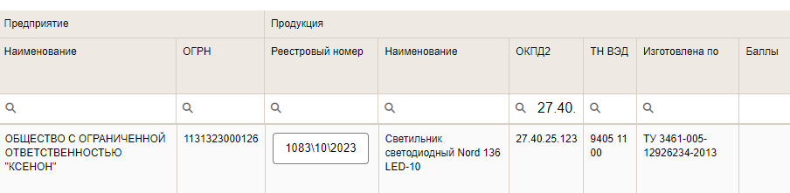
Основные проблемы применения 878 ПП
2. Невозможность проверки достоверности данных в заявке участника на основании сведений из реестра
(Правовая оценка УФАС: у комиссии по закупкам нет обязанности дополнительно проверять достоверность сведений о характеристиках предлагаемых участниками закупки товаров, если характеристики предложенного к поставке оборудования соответствуют описанию объекта закупки. - Решение Новосибирского УФАС России от 19.07.2022 N 054/06/48-1257/2022 (изв. N 0851200000622003921). См. также решение Калининградского УФАС России от 11.08.2022 N 039/06/48-699/2022 (изв. N 0335200014922001666).)
Пример: закупаем светильник светодиоидный.
Код ОКПД2 27.40.25.123 - Люстры и прочие устройства осветительные электрические подвесные, потолочные, встраиваемые и настенные
КТРУ 27.40.25.123-00000002(6) - Светильник светодиодный внутреннего освещения. Дополнительные характеристики запрещены.
Обязательные характеристики – Вид светильника (потолочный / настенный);
Класс защиты от электрического тока – I,II,III
Коррелированная цветовая температура, max (в Кельвинах)
Мощность – (в Ваттах)
К поставке предлагается светильник

Slide 40
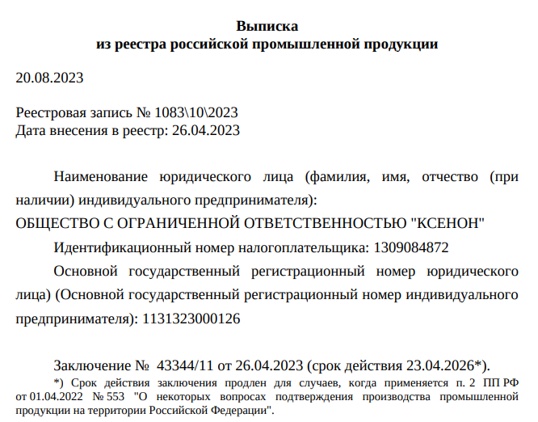
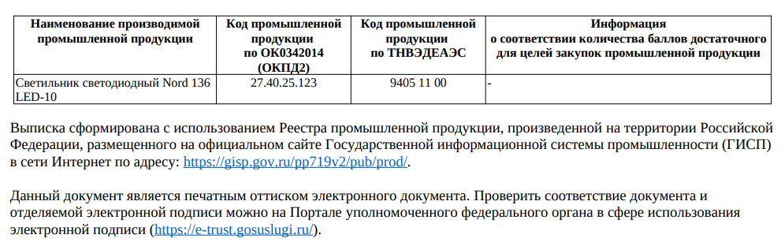

Slide 41
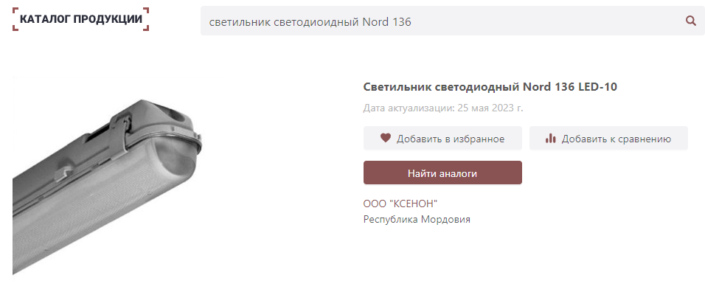

Slide 42
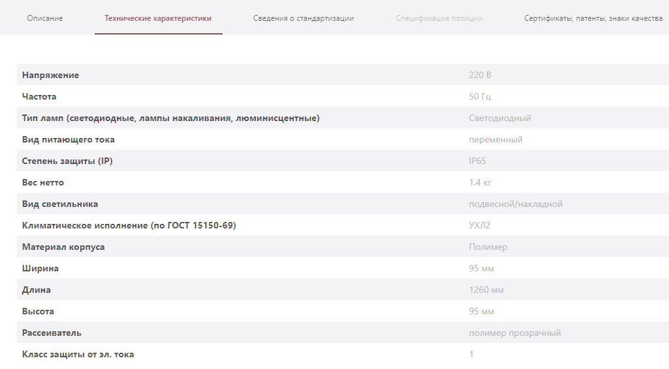

Slide 43
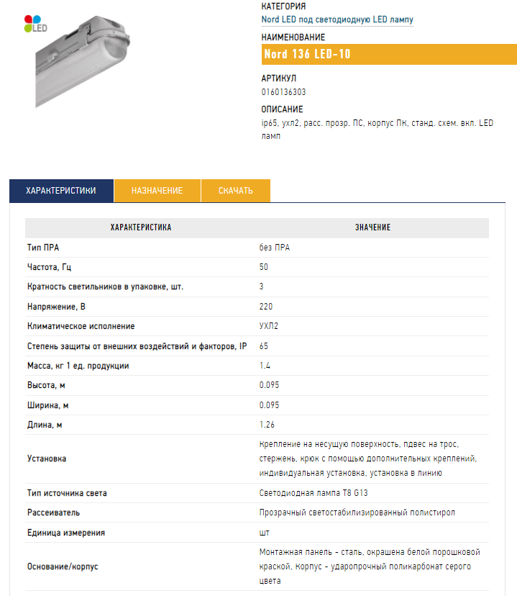
Информация с сайта производителя не содержит необходимую информацию.
Но, даже если бы эта информация там была – сведения с официального сайта производителя не могут свидетельствовать о недостоверности данных в составе заявки участника, а является справочной!

Slide 44
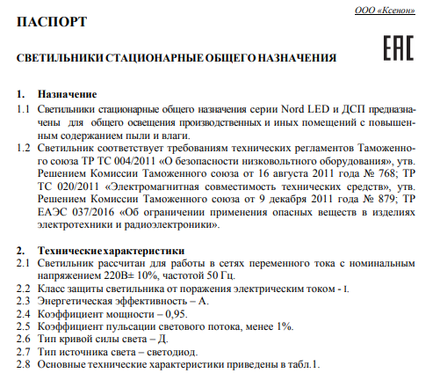
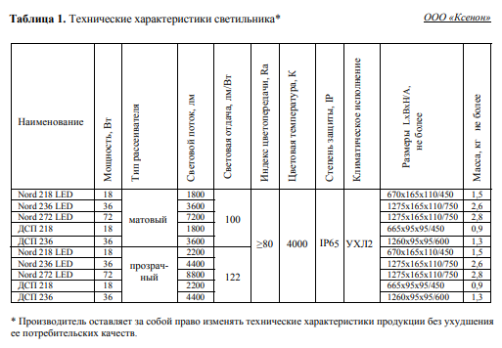
На сайте производителя можно скачать паспорт.
В паспорте появляются данные о классе защиты светильника от поражения электрическим током.
В таблице технических характеристик появляется Мощность, Цветовая температура, но в этой таблице информация именно о предлагаемом к поставке светильнике Nord 136 отсутствует

Slide 45
Основные проблемы применения 878 ПП
3. Недостоверные сведения в едином реестре радиоэлектронной продукции
Решение УФАС по Республике Татарстан по делу №016/06/49-1106/2023 от 07 августа 2023 года
При закупке компьютерной техники 2 заявки были отклонены: На основании нормативных правовых актов, принятых в соответствии со ст. 14 Закона 44-ФЗ (за исключением случаев непредставления информации и документов, предусмотренных п. 5 ч. 1 ст. 43 Закона 44-ФЗ). Отклонение по п. 4 ч. 12 ст. 48 Закона 44-ФЗ...
В заявке на участие в аукционе в электронной форме отсутствует информация и документы, предусмотренные Частью 3 приложения к извещению «Требования к содержанию, составу заявки. Инструкция», а именно представлен «реестровый номер из Единого реестра российской радиоэлектронной продукции - № 968\1\2023 Со сроком действия - 14 мая 2026г.» с характеристиками в едином реестре российской радиоэлектронной продукции, несоответствующими предложению участника закупки в заявке:
Позиции №1-26. Ноутбук. В заявке участника указано: «Размер диагонали: 15.6 (Дюйм (25,4 мм))».
В едином реестре российской радиоэлектронной продукции (номер реестровой записи № 968\1\2023) указано: «Диагональ экрана 15 дюйм».
Позиция №35. Ноутбук. В заявке участника указано: «Размер диагонали: 15.6 (Дюйм (25,4 мм))».
В едином реестре российской радиоэлектронной продукции (номер реестровой записи № 968\1 \2023) указано: «Диагональ экрана 15 дюйм».
Таким образом, заявки заявителей отклонены уполномоченным органом по причине несоответствия характеристики «размер диагонали», предложенных заявителями ноутбуков, тому параметру, который указан в техническом задании, а именно >-15.6 (Дюйм (25,4 мм)).

Slide 46
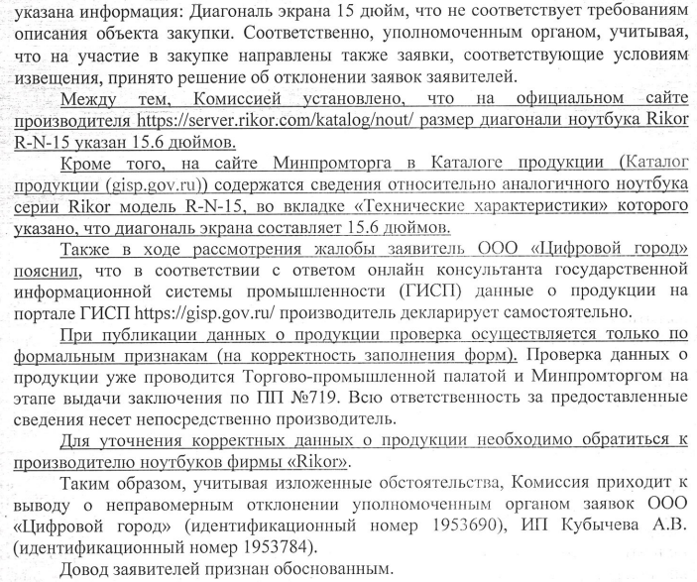

Slide 47
Основные проблемы применения 878 ПП
4. Наличие двух реестров российской радиоэлектронной продукции
Решение Брянского УФАС по делу № 032/06/106-339/2023 от 13 апреля 2023 года (1 из 2)
Заявка заявителя была отклонена по причине отсутствия номера реестровой записи, указанного в заявке в едином реестре радиоэлектронной продукции.
Согласно пояснениям заказчика информация о российской радиоэлектронной продукции размещается в едином реестре российской радиоэлектронной продукции, Единый реестр российской радиоэлектронной продукции размещён на официальном сайте Минпромторга https://minpromtorg.gov.ru/ в сети интернет по адресу: https://gisp.gov.ru/pprf/marketplace/#/products/, в котором запись с реестровым номером 35\3\2023 отсутствует.
Вместе с тем, Комиссией Брянского УФАС России установлено, что на официальном сайте Минпромторга https://minpromtorg.gov.ru/ размещено два действующих реестра радиоэлектронной продукции по следующим адресам сети интернет:
1) https://gisp.gov.ru/pprf/marketplace/#/products/
2) https://gisp.gov.ru/pp719v2/pub/prod/rep//.

Slide 48
(2 из 2) Данный факт подтверждается скриншотами с информацией, полученной Брянским УФАС России посредством функционала Минпромторга России, согласно которым на официальном сайте Минпромторга находятся два реестра радиоэлектронной продукции, проверять записи с реестровыми номерами необходимо в двух реестрах.
В данный момент на сайте Минпромторга проводятся работы по синхронизации реестров и корректировка ошибок, связанных с тем, что в разных реестрах есть разные характеристики!!!.
Все заявки, поданные с 10.02.2023, в реестре российской промышленности одновременно рассматриваются и на вхождение в реестр радиоэлектронной промышленности (ранее было 2 самостоятельные процедуры).
Теперь для радиоэлектронной продукции номер ЕРРРП/РЭП аналогичен реестровому номеру из реестра промышленной продукции. Заявка (реестровый номер 35\3\2023) была рассмотрена по новой процедуре и ее реестровый номер в реестре радиоэлектронной продукции в соответствии с Постановлением № 878 - 35\3\2023. Вся актуальная продукция доступна по адресу сети интернет -https://gisp.gov.ru/pp719v2/pub/prod/rep//.
Таким образом, в заявке участника закупки ИП «………..» (идентификационный номер заявки 2) содержался реестровый номер из реестра радиоэлектронной продукции в соответствии с Постановлением № 878 - 35\3\2023.
Следовательно, заявка участника закупки ИП «………..» (идентификационный номер заявки 2) содержала документы, подтверждающие страну прохождения поставляемых товаров, в соответствии с требованиями Постановления N 878 (реестровый номер записи из реестра радиоэлектронной продукции).
На основании вышеизложенного, у единой комиссии Уполномоченного органа Управление государственных закупок Брянской области отсутствовали правовые основания для признания заявки участника закупки ИП «………..» (идентификационный номер заявки 2) не соответствующей требованиям извещения о закупке за № 0127200000223001873.
Минпромторг в Письме от 19.06.2023 № ПГ-11-5673 подтверждает наличие 2 реестров!

Slide 49
Основные проблемы применения 878 ПП
5. Недостаточный объем характеристик медицинской радиоэлектронной продукции в условиях невозможности применения заказчиками дополнительных характеристик.
Примеры административной практики по закупке электрокардиографа с использованием дополнительных характеристик
Субъект РФ | Указание номера позиции в КТРУ (да/нет) | Результаты по жалобе | Реквизиты решения
Г. Санкт - Петербург | Да | Обоснована | Решение по делу 44-1406/23 о нарушении законодательства о контрактной системе от 20.04.2023
Красноярский край | Да | Обоснована | Решение № 024/06/106-419/2023 от 20.02.2023
Пермский край | Да | Обоснована | Решение по жалобе ООО «Южно-Уральский центр снабжения» (вх. № 020532/э от 09.12.2021 г.) от 16.12.2021
Краснодарский край | Да | Обоснована | Решение № 479/2023 по делу № 023/06/33-2485/2023 от 15.05.2023
Ханты-Мансийский АО | Да | Обоснована | Решение № 086/06/23-683/2023 от 03.05.2023
Рязанская область | Да | Обоснована | Решение по делу №062/06/106-247/2023 от 26.04.2023
Ивановская область | Да | Обоснована | Решение №037/06/23-625/2022 (07-15/2022-201) от 23.12.2022
Московская область | Да | Обоснована | Решение по делу № 050/06/105-33081/2022 от 13.09.2022
Приморский край | Да | Обоснована | Решение № 025/06/50-279/2022 от 25.03.2022
Карачаево-Черкесская Республика | Да | Обоснована | Решение по делу №009/06/106-25/2022 от 22.03.2022
Тульская область | Да | Обоснована | Решение по делу № 071/06/105-1143/2021 от 30.11.2021
Смоленская область | Да | Обоснована | Решение по делу № 067/06/33-505/2021 от 23.11.2021
Псковская область | Да | Обоснована | Решение по делу № 060/06/33-638/2021 от 02.11.2021

Slide 50
Примеры административной практики по закупке электрокардиографа с использованием дополнительных характеристик
Субъект РФ | Указание номера позиции в КТРУ (да/нет) | Результаты по жалобе | Реквизиты решения
Г. Москва | Нет | Обоснована | Решение по делу № 050/06/105-30124/2022 от 18.08.2022
Республика Дагестан | Нет | Обоснована | Решение № 005/06/106-845/2023 от 10.04.2023
Волгоградская область | Нет | Обоснована | Решение по делу № 034/06/105-135/2023 от 17.02.2023
Ставропольский край | Нет | Обоснована | Решение по делу № 026/06/106-783/2023 от 20.04.2023
Алтайский край | Нет | Обоснована | Решение по делу № 022/06/33-762/2022 от 21.10.2022
Свердловская область | Нет | Обоснована | Решение по жалобе № 066/06/23-4672/2021 от 24.12.2021
Томская область | Нет | Обоснована | Решение по делу №070/06/106-245/2021 от 09.12.2021
Республика Крым | Нет | Обоснована | Решение по делу № 092/06/105-325/2021 от 01.12.2021

Slide 51
Примеры административной практики по закупке электрокардиографа с использованием дополнительных характеристик
Субъект РФ | Указание номера позиции в КТРУ (да/нет) | Результаты по жалобе | Реквизиты решения
Республика Башкортостан | Нет | Не обоснована | РЕШЕНИЕ № ТО002/06/106-876/2023 от 16.05.2023
Архангельская область | Нет | Не обоснована | Дело № 94оз-23 029/06/42-268/2023. Решение от 12.04.2023
Магаданская область | Нет | Не обоснована | Решение по делу № 049/06/33-164/2022 от 22.07.2022
Калининградская область | Нет | Не обоснована | Решение № 039/06/33-353/2022 от 14.04.2022
Белгородская область | Нет | Не обоснована | Дело № 031/06/105-111/2022. Решение от 28.02.2022

Slide 52
Основные проблемы применения 878 ПП
6. Проблемы с актуальностью записи в реестре
Решение Тюменского УФАС по делу №072/06/44/70/2023 от 10.05.2023 | РЕШЕНИЕ Нижегородского УФАС № 052/06/105-1853/2023 от 10.08.2023
ЭА на поставку системы рентгеновской скрининговой для органов грудной клетки (извещение № 0167200003423002231) | ЭА на поставка скоростных купольных IP-камер PTZ (извещение № 0132200003923000029)
Согласно жалобе заявитель оспаривает отклонение заявки, указывает, что сведения о предложенном к поставке товаре присутствуют в реестре РЭП (Аппарат рентгенографический цифровой малодозовый «КАРС» по ТУ 26.60.11-005-11857614-2017 флюорографический с рентгенозащитной кабиной стационарный – модель «КАРС»-C1). | По мнению заявителя, ООО «Вектор-Юг», действия аукционной комиссии не соответствуют требованиям положений Федерального закона. (необоснованный допуск заявки победителя).
В настоящее время оборудование, включенное в реестр по ПП РФ № 878 маркируется иконкой «звездочка», при наведении на которую открывается информация о том, что продукция включена в единый реестр радиоэлектронной продукции. Вместе с тем, у Аппарата рентгенографический цифровой малодозовый "КАРС" по ТУ 26.60.11-005- 11857614-2017 флюорографический с рентгенозащитной кабиной стационарный – модель «КАРС»- C1 (предложенного заявителем к поставке) данный маркер «звездочка» отсутствует. Также был сделан запрос в службу технической поддержки ГИСП по данному вопросу. Согласно полученным ответам разъяснено, что у номера реестровой записи № РЭ-3179/21 (-) 31.03.2023 истек срок заключения и заявителю следует продлить данное заключение. Также указано, что символом «звездочка» обозначается действующая реестровая запись. Учитывая изложенное, Комиссия антимонопольного органа приходит к выводу, поскольку реестровая запись РЭ-3179/21 (-) 31.03.2023 содержит информацию о недействующем заключении, следовательно, указанная реестровая запись не подтверждает производство товара на территории Российской Федерации, в связи с чем заявка заявителя правомерно отстранена закупочной комиссией от участия в аукционе. Жалоба не обоснована. | В проект контракта, направленного победителю (ООО "ГРАН ПРИ +") включены сведения о товаре, указанные в заявке на участие в аукционе, в том числе номер реестровой записи из единого реестра российской радиоэлектронной продукции – РЭ-9295-22. Вышеуказанный номер реестровой записи (РЭ-9295-22) содержится в реестре российской радиоэлектронной продукции!, который сформирован по ссылке https://gisp.gov.ru/pprf/marketplace/#/product/c13b1e44-5a9c-46bd-a41f-9d985298ce81. По мнению Комиссии Нижегородского УФАС России срок действия записи истек 31.03.2023. В адрес УФАС направлено письмо победителя электронного аукциона (ООО "ГРАН ПРИ +"), в котором указано, что реестровая запись производителем не продлена. Также согласно ответу онлайн-консультанта сайта Минпромторга России, в настоящее время реестровая запись не действительна. Вместе с тем в соответствии с подпунктом «в» пункта 10 Правил Министерство промышленности и торговли Российской Федерации исключает радиоэлектронную продукцию из реестра в следующих случаях: в) истечение срока действия заключения о подтверждении производства. Таким образом, Комиссия УФАС России приходит к выводу, что аукционная комиссия Заказчика не могла прийти к однозначному выводу о сроке действия реестровой записи. Таким образом, жалоба заявителя признается Комиссией Нижегородского УФАС России обоснованной.

Slide 53
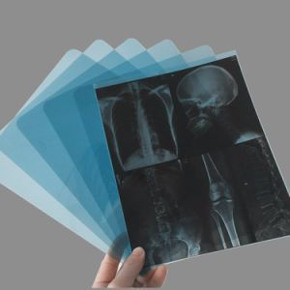
Основные проблемы применения 878 ПП
7. В ряде случаев отсутствие логики в наполнении реестра российской радиоэлектронной продукции
Пример: закупаем поставку рентгеновской пленки. Код ОКПД2 26.60.11.130 – попадает под 878 ПП - Части и принадлежности аппаратов, основанных на использовании рентгеновского или альфа-, бета- или гамма-излучений, применяемых в медицинских целях, включая хирургию, стоматологию, ветеринарию
Код КТРУ 26.60.11.130-00000097 - Пленка рентгеновская медицинская, экранная.
Заказчики устанавливают требования по 878 и 126н Приказу.
При этом в Правилах формирования и ведения единого реестра российской радиоэлектронной продукции указано:
"радиоэлектронная продукция" - изделия, выполняющие свои ключевые функции за счет входящих в их состав электронных компонентов и модулей;
Вопрос: где в рентгеновской пленке электронный компонент или модуль?

Slide 54
Административная практика по 878 ПП Липецкого УФАС в 2023 г.
Суть решения | Реквизиты
ЭА на поставку интерактивного дисплея. Жалоба подана на то, что в проекте контракта, направленному заказчиком победителю закупки, отсутствуют сведения о реестровой записи из реестра радиоэлектронной продукции, в то время как в проекте контракта имеется соответствующая графа для заполнения. В связи с чем, заявитель полагает, что в заявке победителя отсутствуют сведения о реестровой записи из реестра радиоэлектронной продукции на предлагаемый к поставке товар, и следовательно, аукционная комиссия неправомерно определила победителя закупки. По факту установлено, что в составе заявки победителя представлены: заключение о подтверждении производства промышленной продукции на территории Российской Федерации и выписка из реестра Российской промышленной продукции, содержащая сведения, предусмотренные постановлением Правительства Российской Федерации от 10.07.2019 №878. Таким образом, оснований для отклонения заявки победителя у комиссии не имелось. Жалобе не обоснована. Заметим, что в 878 ПП нет требования о включении номера реестровой записи в контракт! | РЕШЕНИЕ 048/06/106-646/2023 от 07 августа 2023 года (извещение № 0846600001723000110)

Slide 55
Административная практика по 878 ПП Липецкого УФАС в 2023 г.
Суть решения | Реквизиты
ЭА на поставку медоборудования (анализатор биохимический). Заказчик неправильно применял 102 ПП, но не применял 878 ПП. В 878 ПП включен код 26.51.53.140 - Приборы универсальные для определения состава и физико-химических свойств газов, жидкостей и твердых веществ. В извещении код КТРУ был установлен. Заказчик допустил указание дополнительных характеристик не предусмотренных КТРУ. Установление иных характеристик, чем содержатся в позиции КТРУ 26.51.53.141-00000035 "Анализатор биохимический множественных аналитов клинической химии ИВД, лабораторный, автоматический", в рассматриваемом случае не предусмотрено. Вследствие чего, заказчик допустил нарушение п. 5 ч. 1 ст. 42 Закона о контрактной системе. Жалоба обоснована. | РЕШЕНИЕ № 048/06/106-147/2023 от 01 марта 2023 года (извещение № 0346100006823000014) Аналогичное решение № 048/06/106-506/2023 от 21 июня 2023 (извещение № 0346300106723000154). В ЭА на поставку медицинского изделия - система ультразвуковая для физиотерапии заказчик указал иные характеристики, не предусмотренные КТРУ. Жалоба обоснована
ЭА на поставку компьютера персонального настольного (моноблока). Комиссия выбрала неправильное правовое основание для отклонения заявок, не содержащие реестровые номера: п. 5 ч. 12 ст. 48 - непредставление информации и документов, предусмотренных пунктом 5 части 1 статьи 43 44-ФЗ, если такие документы предусмотрены нормативными правовыми актами, принятыми в соответствии с частью 3 статьи 14 44-ФЗ (в случае установления в соответствии со статьей 14 44-ФЗ в извещении об осуществлении закупки запрета допуска товаров, происходящих из иностранного государства или группы иностранных государств). В этой закупке не было запретов, а были условия допуска (надо было выбирать п.4. ч.12 ст.48) | РЕШЕНИЕ № 048/06/106-496/2023 от 15 июня 2023 года (извещение № 0246100000523000011

Slide 56
Административная практика по 878 ПП Липецкого УФАС в 2023 г.
Суть решения | Реквизиты
ЭА на поставку аппаратов рентгеновских для флюорографии легких цифровые (Системы рентгеновские для органов грудной клетки для массового скрининга). Представитель заявителя по доводам жалобы пояснил, что заказчиком не применена позиция каталога товаров, работ, услуг, размещенный в единой информационной системе в сфере закупок - 26.60.11.113-00000147 «Система рентгеновская (флюорографическая) для скрининга органов грудной клетки», соответствующая описанию объекта закупки. Заказчик, не использовав вышеуказанный код позиции КТРУ, применил в описании объекта закупки дополнительные характеристики к закупаемому товару, что повлекло за собой ограничение количества участников закупки. Так, по мнению представителя заявителя, описанию объекта закупки в настоящий момент соответствует товар единственного производителя - флюорограф малодозовый цифровой сканирующий с рентгенозащитной кабиной, понижающей нагрузку на персонал ФМцс-«ПроСкан», производитель АО «РЕНТГЕНПРОМ». Заказчик не смог доказать, что в указанной позиции КТРУ описан иной товар, чем требуется ему. «Заточку» под единственного производителя также заказчик не смог опровергнуть. Жалоба обоснована. | РЕШЕНИЕ № 048/06/106-403/2023 от 17 мая 2023 года (извещение № 0846500000623000193)
ЭА на поставку сигнализаторов звука цифровых со световой и вибрационной индикацией для льготных категорий граждан. В требованиях к составу заявки было указано на возможность предоставления СТ-1 несмотря на то, что извещение было размещено уже в 2023 г. (09 марта). Один из участников вышел с СТ-1. Комиссия его не отклонила на основании требований извещения. Жалоба не обоснована. НО! В ходе внеплановой проверки заказчик признан нарушившим п. 3 ч. 2 ст. 42 44-ФЗ, что содержит признаки состава административного правонарушения, предусмотренного частью 1.4 статьи 7.30 КОАП. | РЕШЕНИЕ № 048/06/106-251/2023 от 29 марта 2023 года (извещение № 0246100000423000033)

Slide 57
Административная практика по 878 ПП Липецкого УФАС в 2023 г.
Суть решения | Реквизиты
ЭА на поставку картриджей для печатающих устройств. В извещении установлены требования по 878 ПП и 126н Приказу. Из 8 заявок в одной (№ 149) была указана РФ – как единственная страна происхождения картриджей. Заявитель, являющийся победителем ЭА, предложил к поставке все позиции товаров иностранного происхождения, заказчик принял решение о заключении контракта по цене, сниженной на 15%. По факту - по позиции № 5 - модель принтера Xerox Versalink B 405 (принт-картридж), необходимо поставить модель картриджа 101К00554 (оригинальный). В составе жалобы заявителем было представлено письмо ООО «Ксерокс СНГ», из которого следует, что общество является официальным импортером на территории Российской Федерации оборудования и расходных материалов торговой марки Хегох, и сообщает о том, что оригинальные расходные материалы к оборудованию Хегох на данный момент не производятся на территории России. Кроме того, в письме указано, что компания Хегох не дает лицензии и не уполномочивает третьи лица на производство, восстановление, заправку картриджей для оборудования Хегох, а также на производство совместимых расходных материалов для оборудования Хегох и не несет ответственности за качество и длительность работы продукции сторонних компаний-производителей. Оригинальные расходные материалы Хегох надлежащего качества могут быть приобретены только у официальных партнеров Хегох. Представители заказчика пояснили, что на момент рассмотрения заявок и направления победителю проекта контракта данная информация отсутствовала у заказчика. Более того, в настоящее время не имеется подтверждения информации об отсутствии производства на территории Российской Федерации. Позиция УФАС: учитывая совокупность информации, предоставленной в заявках участников закупки, о стране происхождения предлагаемых к поставке товаров, а именно о том, что участники (кроме заявки № 149) предложили по позиции № 5 к поставке товар, страной производства которой является иностранное государство, в данном случае возможно усомниться в достоверности информации, представленной в участником закупки в заявке с идентификационным номером 149. Кроме того, данный участник не подал свое ценовое предложение. Продукция, не включенная в реестр не может признаваться произведенной на территории Российской Федерации.!!! Следовательно, аукционная комиссия заказчика, не убедившись в достоверности указанной в заявке № 149 информации относительно страны происхождения товара, при отсутствии в заявке сведений, определенных ПП РФ № 878, нарушила положения п.8 ч.12 ст.48, п. 1 ч. 5 ст. 49 Закона о контрактной системе. Жалоба обоснована | РЕШЕНИЕ № 048/06/106-360/2023 от 24 апреля 2023 года (извещение № 0346100005223000024) Аналогичное решение № 048/06/106-264/2023 от 04 апреля 2023 года (извещение № 0846600000523000036. ЭА на поставку системы видеотрансляции для создания виртуального концертного зала. Указанная в заявках участников информация о российском происхождении товаров, при отсутствии сведений о товаре в РРРП, не может являться достоверной, подтверждающей производство товара на территории РФ.

Slide 58
Но все не так просто… ПИСЬМО ФАС РОССИИ от 31 октября 2022 г. N ДФ/99397/22 (извлечение)
Пунктом 3 Постановления N 878 установлено, что при осуществлении закупок заказчик отклоняет все заявки, содержащие предложения о поставке радиоэлектронной продукции, происходящей из иностранных государств, при условии, что на участие в определении поставщика подана 1 (или более) удовлетворяющая требованиям извещения об осуществлении закупки, документации о закупке (в случае, если Законом о контрактной системе предусмотрена документация о закупке) заявка, содержащая предложение о поставке радиоэлектронной продукции, страной происхождения которой являются только государства - члены Евразийского экономического союза.
Пунктом 3.1 Постановления N 878 установлено, что в качестве документов, подтверждающих соответствие радиоэлектронной продукции условиям, предусмотренным Постановлением N 878, участником закупки могут быть предоставлены:
- номер реестровой записи из единого реестра российской радиоэлектронной продукции, а также информация о совокупном количестве баллов за выполнение технологических операций (условий) на территории Российской Федерации, если такое предусмотрено…;
- номер реестровой записи из евразийского реестра промышленных товаров, а также информация о совокупном количестве баллов за выполнение технологических операций (условий) на территории государства - члена Евразийского экономического союза, если такое предусмотрено….
В случае отсутствия в заявке участника указанных документов и сведений, а также предоставления информации из соответствующих реестров без указания совокупного количества баллов или с указанием совокупного количества баллов, не соответствующего Постановлению N 719 или Решению Совета Комиссии ЕАЭС № 105, такая заявка приравнивается к заявке, в которой содержится предложение о поставке продукции, происходящей из иностранных государств.
Приказом N 126н установлены условия допуска товаров, происходящих из иностранного государства или группы иностранных государств, допускаемых на территорию Российской Федерации для целей осуществления закупок товаров для обеспечения государственных и муниципальных нужд, указанных в приложении к Приказу N 126н.
В соответствии с положениями Приказа N 126н подтверждением страны происхождения товаров является указание (декларирование) участником закупки в заявке наименования страны происхождения товара.
При этом, по мнению ФАС России, в случае, если закупаемый товар включен в перечень, утвержденный Постановлением N 878, а также сведения о нем содержатся в приложении к Приказу N 126н, заказчику необходимо установить в извещении об осуществлении закупки ограничения допуска в соответствии с Постановлением N 878 и условия допуска в соответствии с Приказом N 126н.
В случае, если участник закупки не предоставил в заявке информацию и документы, предусмотренные пунктом 3.1 Постановления N 878, то применяется Приказ N 126н, в соответствии с которым подтверждением страны происхождения радиоэлектронной продукции является исключительно декларация.

Slide 59

ВКС 28.06.2023. – позиция не изменилась https://fas.gov.ru/p/presentations/795
Применяются ли преимущества, установленные Приказом № 126н в случае отсутствия подтверждения страны происхождения поставляемого товара в соответствии с положениями Постановления № 878?
В случае, если закупаемый товар включен в перечень, утвержденный ПП РФ от 10.07.2019 № 878, а также сведения о нем содержатся в приложении к Приказу Минфина России от 04.06.2018 № 126н, заказчику необходимо установить в извещении об осуществлении закупки ограничения допуска в соответствии с ПП РФ от 10.07.2019 № 878 и условия допуска в соответствии с Приказом Минфина России от 04.06.2018 № 126н.
В случае, если участник закупки не предоставил в заявке информацию и документы, предусмотренные пунктом 3.1 ПП РФ от 10.07.2019 № 878, то применяется Приказ Минфина России от 04.06.2018 № 126н, в соответствии с которым подтверждением страны происхождения радиоэлектронной продукции является исключительно декларация.
Пример (поставка радиоэлектронной продукции в рамках нацпроекта):
ПП РФ № 878
Приказ № 126н
Участник № 1
Страна происхождения: Китай
Участник № 1
ИНОСТРАНЕЦ
Участник № 1
ИНОСТРАНЕЦ
Участник № 2
Страна происхождения: Россия
+ есть декларация
- нет номера реестровой записи
Участник № 2
ИНОСТРАНЕЦ
Участник № 2
ОТЕЧЕСТВЕННЫЙ
ПП РФ № 878 «не сработало», поскольку у нас нет одной российской заявки, но при этом, в соответствии с Приказом № 126н Участник № 2 получает при оценке заявок 20% преференцию
(Письмо ФАС России от 31.10.2022 № ДФ/99397/22)

Slide 60
Ориентироваться на судебную практику тоже не просто…
Дело № А36-6163/2022. Последнее решение – Постановление АС Центрального округа Ф10-3253/2023 от 16.08.2023 (1 из 2)
В каком регионе была закупка / номер/ способ | Липецкая область / извещение № 0846500000622000071/ ЭА
Содержание проблемы | Закупался томограф рентгеновский компьютерный от 16 срезов с программным обеспечением и сопутствующим оборудованием для выполнения исследований сердца и головного мозга, в том числе перфузии и КТ-ангиографии В извещении установлены требования по 878 ПП и 126н Приказу Подано 7 заявок: 3 с предложением иностранных товаров (№№ 4, 76, 205), 3 с декларацией РФ (№№ 118, 48, 35), 1 (№ 223) – с реестровым номером На рассмотрении заявка № 223 с реестровым номером была отклонена, поэтому 878 ПП не применилось Победил участник с иностранным товаром (№4) Заказчик снизил цену победителя на 20%, так как закупка была в рамках нацпроекта Победитель не согласен с решением заказчика
Содержание 2-х заявок (№№ 4, 76) с декларацией страны происхождения товара – Китай, Россия, Франция | Томограф рентгеновский компьютерный Anatom 64 с принадлежностями, модели Precision; Clarity, производства «Шэньчжень Анке Хай-тек Ко Лтд.» КНР; | Комплекс аппаратно-программный автоматизированной обработки и протоколирования медицинских диагностических исследований «АрхиМед» по ТУ 9440-001-98944313-2007, производства ООО «Мед-Рей», Россия; | Комплекс программ для визуализации, обработки, архивирования и экспорта медицинских изображений и данных Myrian 1.X, с принадлежностями, производства «Интрасенс, Сас», Франция.
Содержание заявки № 205 с декларацией страны происхождения товара – Япония, Россия | Система компьютерной томографии Aquilion Lightning (TSX-036A) с принадлежностями, производства «Канон Медикал Системз Корпорейшн», Япония; | Программно-аппаратный комплекс ПАК получения, обработки, трехмерной реконструкции, передачи и хранения медицинских диагностических изображений «Kometa 3Di PACS» по ТУ 32.50.50-002-92607081-2019, вариант исполнения: - станция рабочая рентгенолога АРМ2, производства ООО «Комета», Россия; | Источники бесперебойного питания, Источники бесперебойного питания, торговая марка: «Импульс», производства ООО «Центр разработки и исследований «Импульс», Россия.

Slide 61
Ориентироваться на судебную практику тоже не просто…
Дело № А36-6163/2022. Последнее решение – Постановление АС Центрального округа Ф10-3253/2023 от 16.08.2023 (2 из 2)
Содержание заявки № 118 с декларацией страна происхождения товара – Россия. В РУ – место производства: КНР, Россия | Система компьютерной томографии Incisive CT с принадлежностями, производства «Филипс Хэлскеа (Сучжоу) Ко., ЛТД.» КНР.
Содержание заявки № 48 с декларацией страны происхождения товара – Россия. В РУ – место производства: Япония, КНР, Россия, США | Томограф компьютерный Revolution EVO с принадлежностями, производства «ДжиИ Хэлскеа Джапан Корпорейшн», Япония.
Позиция УФАС | Комиссия не убедившись в достоверности указанной в заявках участников закупки с №№ 118, 48 информации относительно страны происхождения предлагаемых к поставке товаров, приравняла их к заявкам, в которых содержатся предложения о поставке товаров российского происхождения, чем нарушила положения п.5, п.8 ч.12 ст.48 44-ФЗ. Декларация без реестрового номера = иностранная заявка. То есть снижение цены контракта у победителя не обосновано, несмотря на то, что декларация РФ в наличии.
Позиция 1-й инстанции | В пользу УФАС
Позиция 2-й инстанции (19 ААС) | В пользу УФАС
Позиция 3-й инстанции | В пользу УФАС

Slide 62
Дело № Дело № А53-20714/21. Последнее решение – «Отказное» определение ВС РФ 308-ЭС22-23480 от 12.12.2022
В каком регионе была закупка / номер/ способ | Ростовская область / извещение № 0358200019721000053/ ЭА
Содержание проблемы | Закупалась система рентгеновской компьютерной томографии всего тела В извещении установлены требования по 878 ПП и 126н Приказу Подано 3 заявки: 2 с предложением иностранных товаров (№№ 1, 3), 1 с декларацией РФ (№ 2) Победил участник с иностранным товаром (№ 1) Заказчик снизил цену победителя на 20%, так как закупка была в рамках нацпроекта Победитель не согласен с решением заказчика
Содержание заявки № 1 с декларацией страна происхождения товара – Япония | Система компьютерной томографии Aquilion Prime SP (TSX-303B) с принадлежностями, производства "Канон Медикал Системз Корпорейшн", Япония
Содержание заявки № 2 с декларацией страны происхождения товара – Россия; В РУ – Япония, КНР, Россия, США | Томограф компьютерный Revolution EVO (система рентгеновской компьютерной томографии всего тела), производства: АО «МЕДИЦИНСКИЕ ТЕХНОЛОГИИ Лтд.», Россия
Содержание заявки № 3 с декларацией страна происхождения товара – Япония | Томограф компьютерный Ingenuity CT с принадлежностями, «Филипс Медикал Системс Нидерланд Б.В.», наименование страны происхождения товара: Китай.
Позиция УФАС | В пользу заказчика Т.е. несмотря на отсутствие реестрового номера, на этапе применения 126н надо смотреть на декларацию
Позиция 1-й инстанции | В пользу УФАС и заказчика
Позиция 2-й инстанции (15 ААС) | В пользу поставщика Декларация без реестрового номера = иностранная заявка. То есть снижение цены контракта у победителя не обосновано, несмотря на то, что декларация РФ в наличии.
Позиция 3-й инстанции | В пользу поставщика
Позиция ВС РФ | Отказать в передаче кассационной жалобы для рассмотрения в судебном заседании Судебной коллегии по экономическим спорам Верховного Суда Российской Федерации.

Slide 63
Дело № А26-6471/2021. Последнее решение – «Отказное» определение ВС РФ 307-ЭС22-17374 от 29.09.2022
В каком регионе была закупка / номер/ способ | Республика Карелия / извещение № 0306200012120000003 / ЭА
Содержание проблемы | В ходе плановой проверки органа внутреннего государственного финансового контроля – Минфина Республики были выявлены нарушения в закупке серверов - неправильное применение 126н Приказа В извещении установлены требования по 878 ПП и 126н Приказу На ЭА были поданы 4 заявки: 2 заявки (№№207, 142) - содержат предложение товара Российского производителя; 2 заявки (№№148 и №5 – иностранного производителя (Польша)). В ЭА участвовали 2 участника, один из которых с иностранным товаром, второй – с декларацией РФ, но без реестрового номера (приравняли к иностранной заявке) Победил участник с товаром иностранного происхождения Заказчик не снизил цену контракта у победителя Контрольный орган посчитал, что действия заказчика образуют состав по ч. 2 ст. 7.32 КОАП – дополнительное расходование средств бюджета при заключении контракта со штрафом более 2,6 млн. руб. Заказчик не согласен с решением контрольного органа
Позиция 1-й инстанции | В пользу контрольного органа Т.е. несмотря на отсутствие реестрового номера, на этапе применения 126н надо смотреть на декларацию
Позиция 2-й инстанции (13 ААС) | В пользу контрольного органа
Позиция 3-й инстанции | В пользу контрольного органа
Позиция ВС РФ | Отказать в передаче кассационной жалобы для рассмотрения в судебном заседании Судебной коллегии по экономическим спорам Верховного Суда Российской Федерации.

Slide 64
Разъясняющие Письма по 878 ПП в 2023 г.
Суть разъяснений | Реквизиты
В Перечень N 878 включены позиции ОКПД 2 с кодом 26.40.4 - микрофоны, громкоговорители, приемная аппаратура для радиотелефонной или радиотелеграфной связи Поскольку в кодах ОКПД 2 используется иерархический метод классификации и последовательный метод кодирования, ограничения, установленные Постановлением N 878, распространяются также на радиоэлектронную продукцию с кодами ОКПД2 26.40.42.110 - громкоговорители и 26.40.43.120 - установки электрических усилителей звука, входящие в код 26.40.4. При этом отмечаем, что позиция с кодом ОКПД 2 26.40.31.190 (Аппаратура для воспроизведения звука прочая) в Перечне по 878 ПП отсутствует. Учитывая, что позиции товара с кодами ОКПД 2 26.40.42.110, 26.40.43.120, 26.40.31.190 не включены в Перечень N 617, в отношении указанных товаров ограничения допуска в соответствии с Постановлением N 617 не устанавливаются. Необходимо отметить, что звуковое оборудование с кодами ОКПД 2 26.40.42.110, 26.40.43.120 и 26.40.31.190 содержится в Перечне производственных групп музыкальных инструментов и звукового оборудования, являющимся приложением к Постановлению N 617. Согласно пункту 6 Постановления N 617 музыкальные инструменты и звуковое оборудование, входящие в различные производственные группы по перечню согласно приложению к данному постановлению, а также другие отдельные виды промышленных товаров не могут быть предметом одного контракта (одного лота). Таким образом, указанные производственные группы сформированы в целях формирования предмета контракта (лота). | Письмо Минфина России от 24 мая 2023 г. N 24-06-06/47217

Slide 65
Основные проблемы применения 617 ПП
1. Проблема трактовки правила «второй лишний».
П.2 Установить, что для целей осуществления закупок отдельных видов промышленных товаров, включенных в перечень, заказчик отклоняет все заявки, содержащие предложения о поставке отдельных видов промышленных товаров, происходящих из иностранных государств (за исключением государств - членов Евразийского экономического союза) (далее - заявки), при условии, что на участие в закупке подана одна (или более) заявка, удовлетворяющая требованиям извещения об осуществлении закупки, документации о закупке (в случае, если Федеральным законом "О контрактной системе в сфере закупок товаров, работ, услуг для обеспечения государственных и муниципальных нужд" предусмотрена документация о закупке), которая одновременно:
а) содержат предложения о поставке отдельных видов промышленных товаров, страной происхождения которых являются только государства - члены Евразийского экономического союза;
б) не содержат предложений о поставке одного и того же вида промышленного товара одного производителя либо производителей, входящих в одну группу лиц, соответствующую признакам, предусмотренным статьей 9 Федерального закона "О защите конкуренции", при сопоставлении заявок.
Т.е. при подаче 2 заявок, одна из которых с документами, подтверждающими страну происхождения товара, а другая - с Китайской продукцией. Заявка с товаром из КНР будет отклонена
В случае, если будет подано 3 заявки, две из которых с документами, подтверждающими страну происхождения товара, но с одинаковым товаром, а третья - с продукцией из Китая. Третья заявка по заявленным правилам не отклоняется?

Slide 66
Основные проблемы применения 617 ПП
1. Проблема трактовки правила «второй лишний».
Решение Московского областного УФАС по делу № 050/06/105-10241/2023 от 31.03.2023
Проводился запроса котировок в электронной форме на поставку ведер металлических (извещение № 0848300047223000440).
В соответствии с протоколом подведения итогов определения поставщика (подрядчика, исполнителя) от 23.03.2023 №ИЗК1 (далее – Протокол) заявка Заявителя с идентификационным № 113798300 признана несоответствующей требованиям, установленным извещением о проведении Запроса котировок, по следующим основаниям: «Несоответствие требованиям нормативных правовых актов, принятых в соответствии с ст. 14 Закона № 44-ФЗ (Отклонение по п. 4 ч. 12 ст. 48 Закона № 44-ФЗ). Участник закупки не предоставил информацию согласно Постановлению Правительства РФ от 30.04.2020 № 617».
В соответствии с Протоколом заявки участников закупки с идентификационными номерами № 113794743, 113796543, 113793038, 113764415 признаны соответствующими требованиям Извещения о проведении Запроса котировок.
На заседании Комиссии установлено, что заявки участников закупки с идентификационными номерами № 113794743 113793038, 113796543, содержат предложения о поставке одного и того же вида промышленного товара одного производителя ООО Торгово-производственная компания «МЕТКОМ-Шуйская Посуда».
На заседании Комиссии установлено, что ограничения, предусмотренные Постановлением № 617, не подлежат применению, поскольку отсутствует совокупность условий, предусмотренных пунктом 2 указанного постановления.
Комиссия приходит к выводу, что действия Закупочной комиссии в части признания заявки Заявителя несоответствующей требованиям Извещения о проведении Запроса котировок, противоречат нормам Закона о контрактной системе.

Slide 67
Административная практика по 617 ПП Липецкого УФАС в 2023 г.
Суть решения | Реквизиты
ЭЗК на поставку канцелярских товаров. Заявитель жалуется, что при заключении контракта заказчик неправомерно снизил цену контракта, предложенную победителем (заявитель) запроса котировок, на 15%. В извещении установлены требования по 617 ПП и 126н Приказу. Подано 8 заявок, 7 из которых - с иностранным товаром, одна – с декларацией РФ. В ЗК порядок применения 126н Приказа – это применение понижающего коэффициента к цене контракта при оценке заявки. На участие в запросе котировок была подана заявка с декларацией страны происхождения поставляемого товара, следовательно, котировочная комиссия заказчика при рассмотрении заявок должна была применить понижающий коэффициент в соответствии с пунктом 1.2 Приказа N 126н к такой заявке. Таким образом, неприменение котировочной комиссией заказчика п. 1.2 Приказа № 126н, пп. "б" п. 1 части 3 статьи 50 Закона о контрактной системе при рассмотрении заявок привело к нарушению порядка рассмотрения заявок запроса котировок, в частности, неприменение понижающего коэффициента к заявке участника, продекларировавшего страну происхождения предлагаемого товара - Российская Федерация, что не позволило участнику стать победителем запроса котировок. Жалоба обоснована. Почему иной подход, нежели при применении 878 ПП? | РЕШЕНИЕ № 048/06/106-76/2023 от 08 февраля 2023 года (извещение № 0346200011523000009)
ЭА на поставку медицинских изделий: перчатки. Поданы 4 заявки, в 3-х были документы, подтверждающие страну происхождения товара, в 4-й была задекларирована страна происхождения – Германия. Комиссия на рассмотрении допустила все заявки, не применив 617 ПП. Жалоба на действия комиссии по необоснованному допуску заявки с иностранным товаром обоснована. | РЕШЕНИЕ № 048/06/106-178/2023 от 14 марта 2023 года (извещение № 0346200007123000002)

Slide 68
Административная практика по 617 ПП Липецкого УФАС в 2023 г.
Суть решения | Реквизиты
ЭА на поставку мягкого инвентаря (пеленки). Жалоба на нарушения действующего законодательства, поскольку заказчиком применен неверный код позиции КТРУ. В извещении установлены требования по 617 ПП и 126н Приказу. Подано 3 заявки, из которых две – с документами, подтверждающими страну происхождения товара, одна – с декларацией РФ. Заявку с декларацией РФ приравняли к иностранной и отклонили на рассмотрение. Жалоба не обоснована. При внеплановой проверке обнаружено: в извещении о проведении закупки применена позиция КТРУ 17.22.12.120-00000002 - «Пеленка детская». Указанная позиция КТРУ сформирована на основании кода ОКПД2 17.22.12.120 - Подгузники и пеленки детские из бумажной массы, бумаги, целлюлозной ваты и полотна из целлюлозных волокон. Как следует из описания объекта закупки, заказчиком к поставке требуется пеленка детская, состоящая из ткани - 100% хлопок; материал - бязь, фланель. В то же время в ОКПД2 содержится код 13.99.19.122 - Пеленки детские и аналогичные изделия санитарно-гигиенические из ваты из хлопка. Исходя из вышеизложенного, описание объекта закупки имеет разночтение с наименованием кода ОКПД2 17.22.12.120 - «Подгузники и пеленки детские из бумажной массы, бумаги, целлюлозной ваты и полотна из целлюлозных волокон», на основании которого сформирована, выбранная заказчиком позиция КТРУ 17.22.12.120-00000002 - «Пеленка детская». Исходя из вышеизложенного, выбранный заказчиком код ОКПД2 17.22.12.120 не соответствует предмету закупки (надо было выбирать 13.99.19.122!, этот код не попадает в Перечень по 617 ПП) Таким образом, заказчиком неверно определен код ОКПД2 исходя из предмета и специфики закупки что привело к применению несоответствующего ограничения допуска по национальному режиму и нарушения правил использования каталога. | РЕШЕНИЕ № 048/06/106-468/2023 от 06 июня 2023 года (извещение № 0346300001823000053)

Slide 69
Перспектива реформы ст. 14 – законопроект https://regulation.gov.ru/Regulation/Npa/PublicView?npaID=137928
Планируется применение с 01.01.2024

Slide 70
Перспектива реформы ст. 14 – законопроект № 137928
(https://regulation.gov.ru/Regulation/Npa/PublicView?npaID=137928)
Планируется применение с 01.01.2024
Общий обзор будущей редакции ст. 14:
Правительство РФ сохранит право на установление запретов на допуск иностранных товаров, работ, услуг; ограничений закупок иностранных товаров, работ, услуг.
Правительство получит право устанавливать преимущества российским ТРУ (типа 126н Приказ Минфина).
Правительство сохранит право определять информацию и документы в составе заявкок участников, подтверждающих страну происхождения товаров.
Правительство получит право установить случаи при закупке товара, являющегося промышленной продукцией, при которых заявка на участие в закупке, содержащая предложение о поставке товара российского происхождения, будет приравниваться к заявке, в которой содержится предложение ‎о поставке товара, происходящего из иностранного государства, ‎если на участие в такой закупке подана заявка, содержащая предложение ‎о поставке товара российского происхождения с более высоким технологическим уровнем локализации производства, определяемым ‎в соответствии с критериями подтверждения производства промышленной продукции на территории Российской Федерации, установленными ‎в соответствии с Федеральным законом от 31 декабря 2014 года № 488-ФЗ "О промышленной политике в Российской Федерации".

Slide 71
Перспектива реформы ст. 14 – законопроект № 137928
(https://regulation.gov.ru/Regulation/Npa/PublicView?npaID=137928)
Планируется применение с 01.01.2024
Общий обзор будущей редакции ст. 14:
5. Если Правительством будет установлен запрет на допуск иностранных ТРУ - запрет также будет распространяться на закупку у единственного поставщика; при исполнении контракта замена товара на иностранный запрещается.
6. Если Правительством будет установлено ограничение закупок иностранных ТРУ, всегда будет применяться правило «второй лишний»; при исполнении контракта замена товара на иностранный запрещается.
7. Если Правительством будут установлены преференции, то они будут применяться к заявке, содержащей предложение о поставке всего товара только российского происхождения; при исполнении контракта замена товара на иностранный запрещается.
8. Формирование отчета по минимальной доле закупок товаров российского происхождения планируется сдвинуть на 01 февраля.

Slide 72
Благодарю за внимание!
Трефилова Татьяна Николаевна -
igzgos@gmail.com

